Slide 1
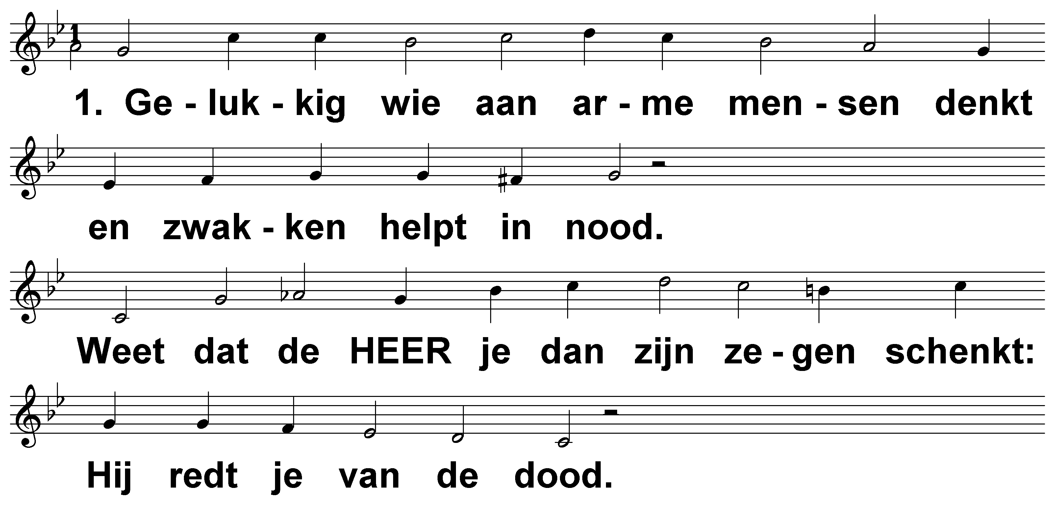
Psalm 41 (DNP) t. A.J. Molenaar; m. Genève 1551

Slide 2
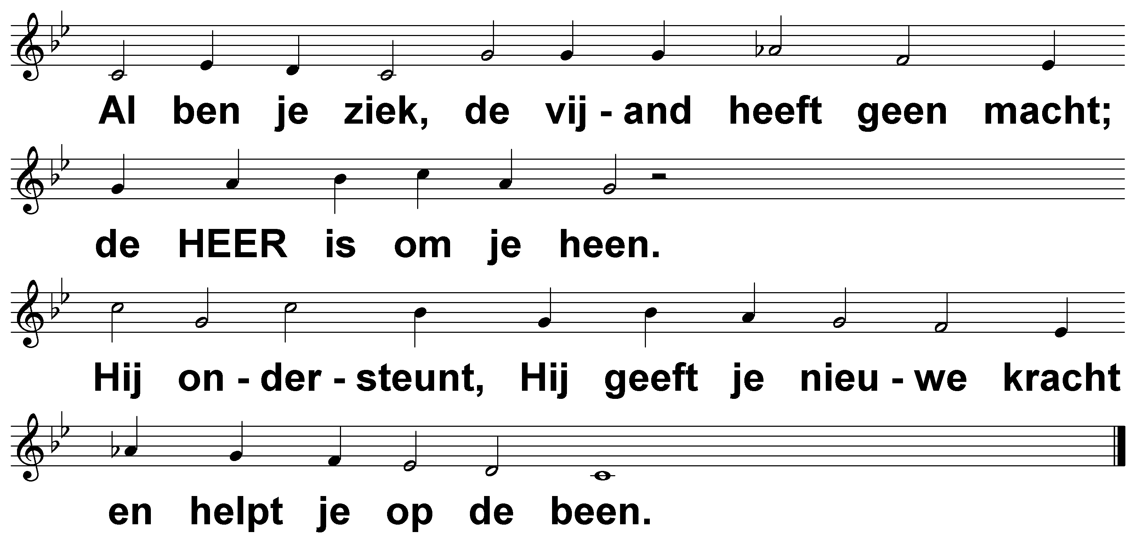
Psalm 41 (DNP) t. A.J. Molenaar; m. Genève 1551

Slide 3
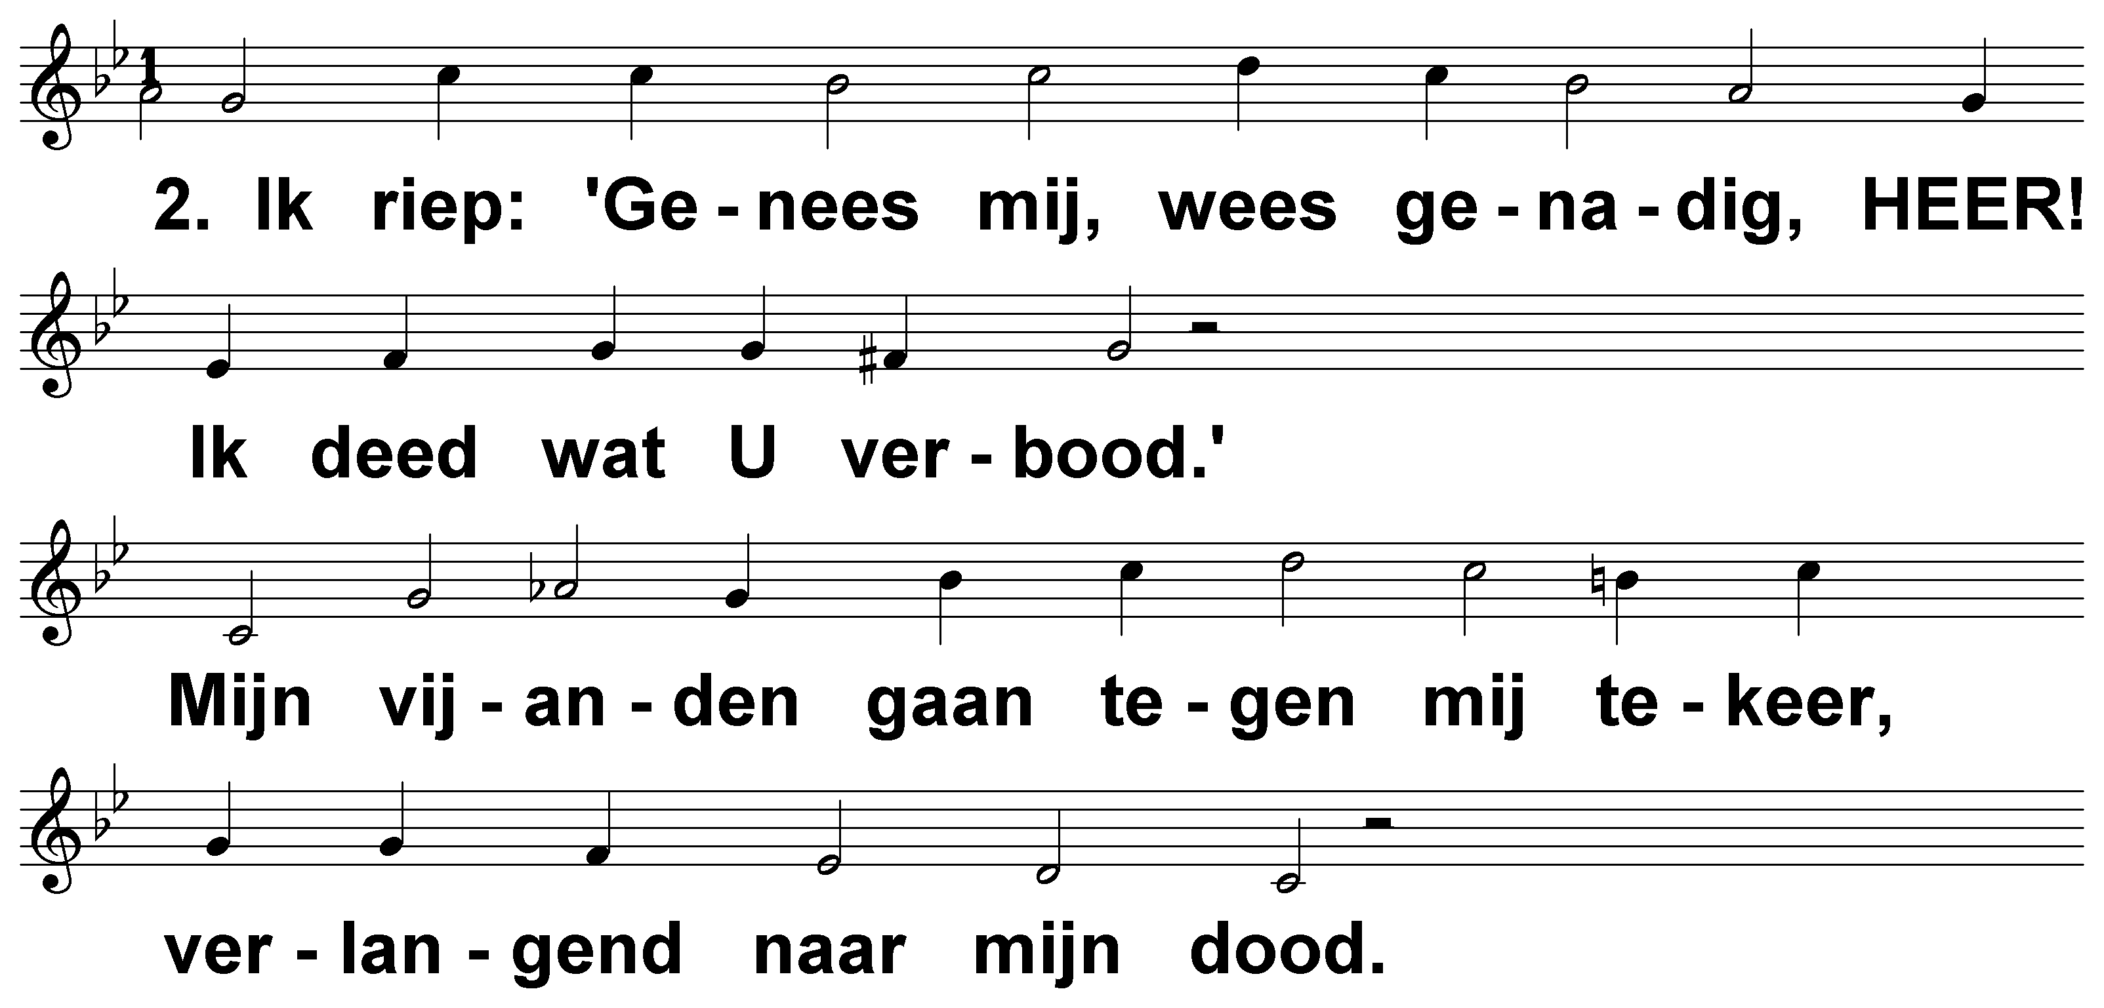
Psalm 41 (DNP) t. A.J. Molenaar; m. Genève 1551

Slide 4
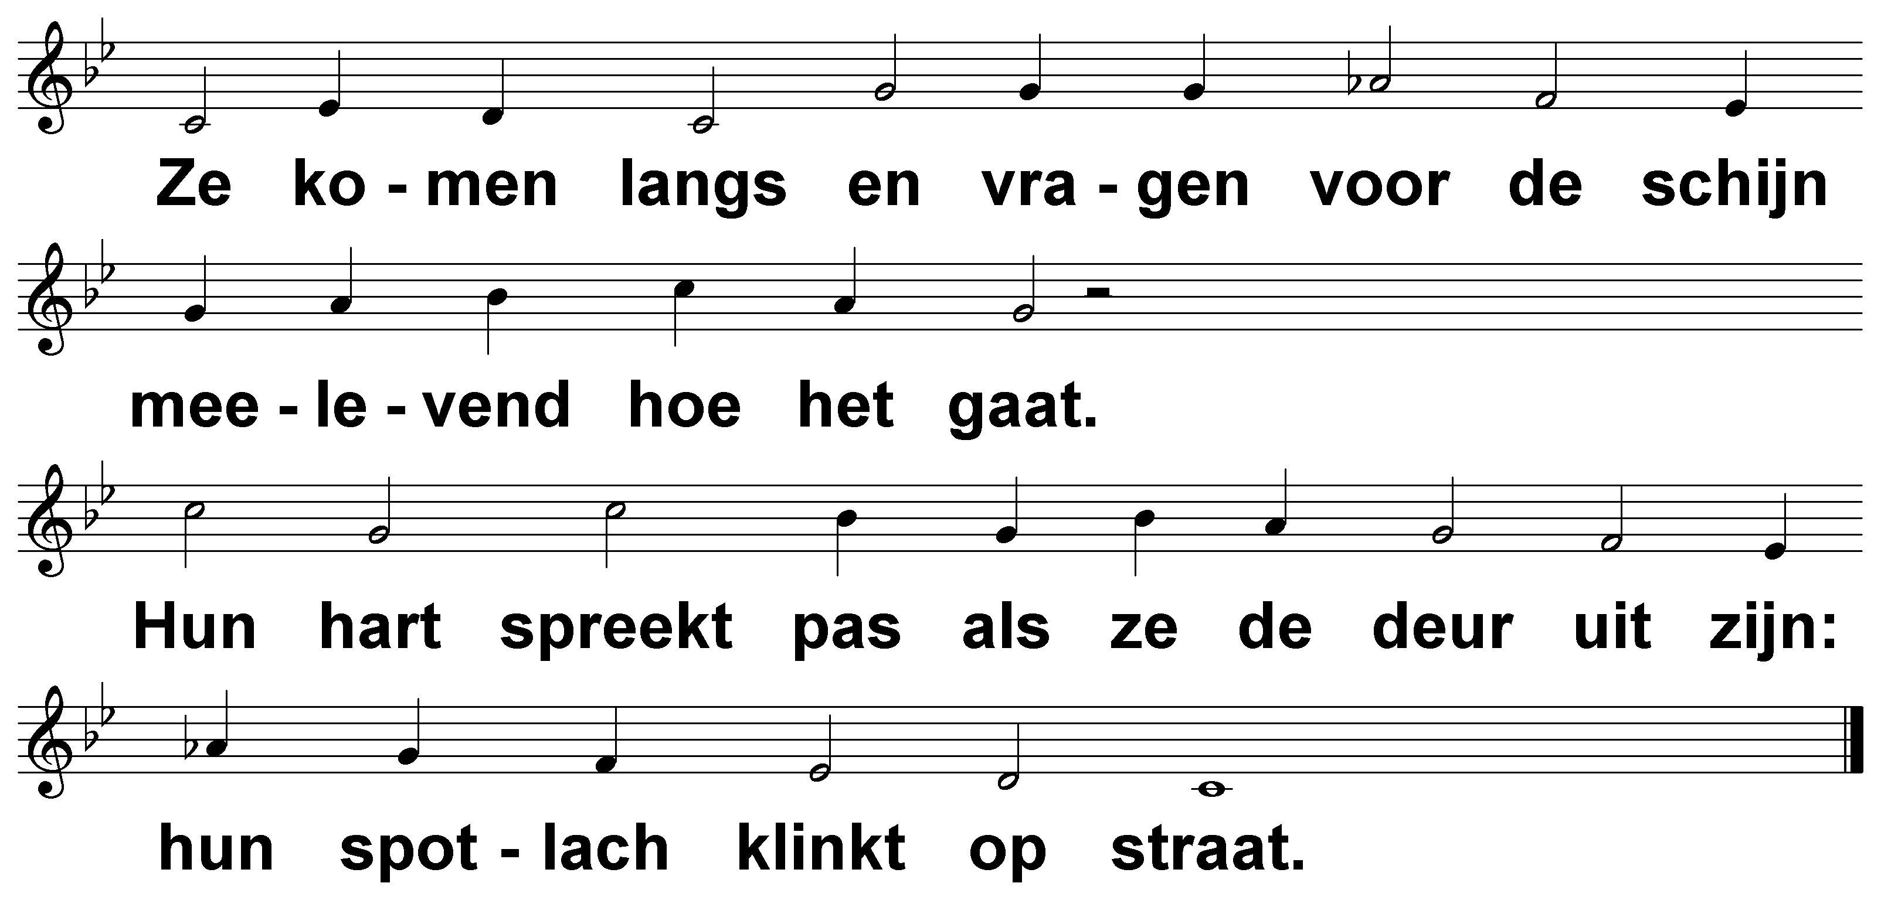
Psalm 41 (DNP) t. A.J. Molenaar; m. Genève 1551

Slide 5
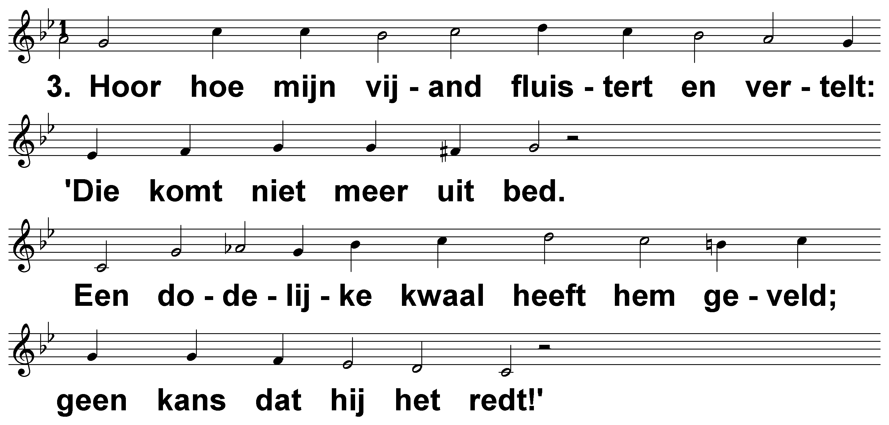
Psalm 41 (DNP) t. A.J. Molenaar; m. Genève 1551

Slide 6
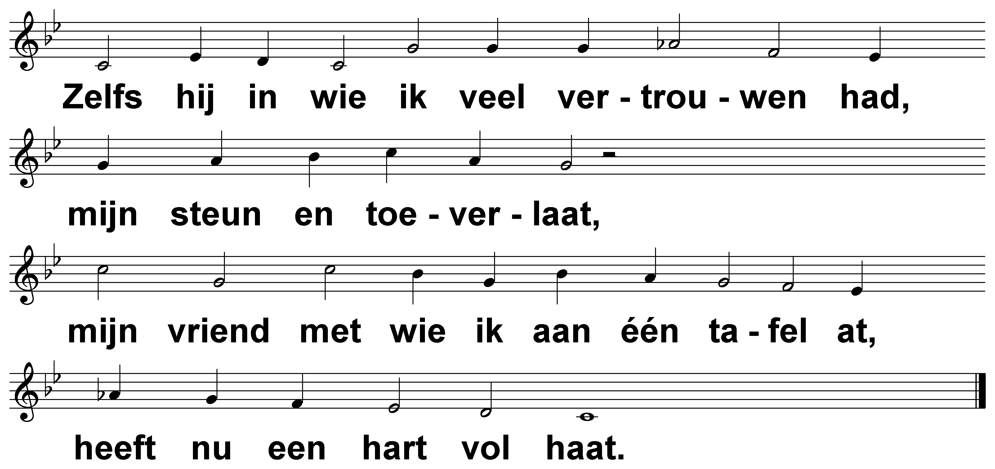
Psalm 41 (DNP) t. A.J. Molenaar; m. Genève 1551

Slide 7
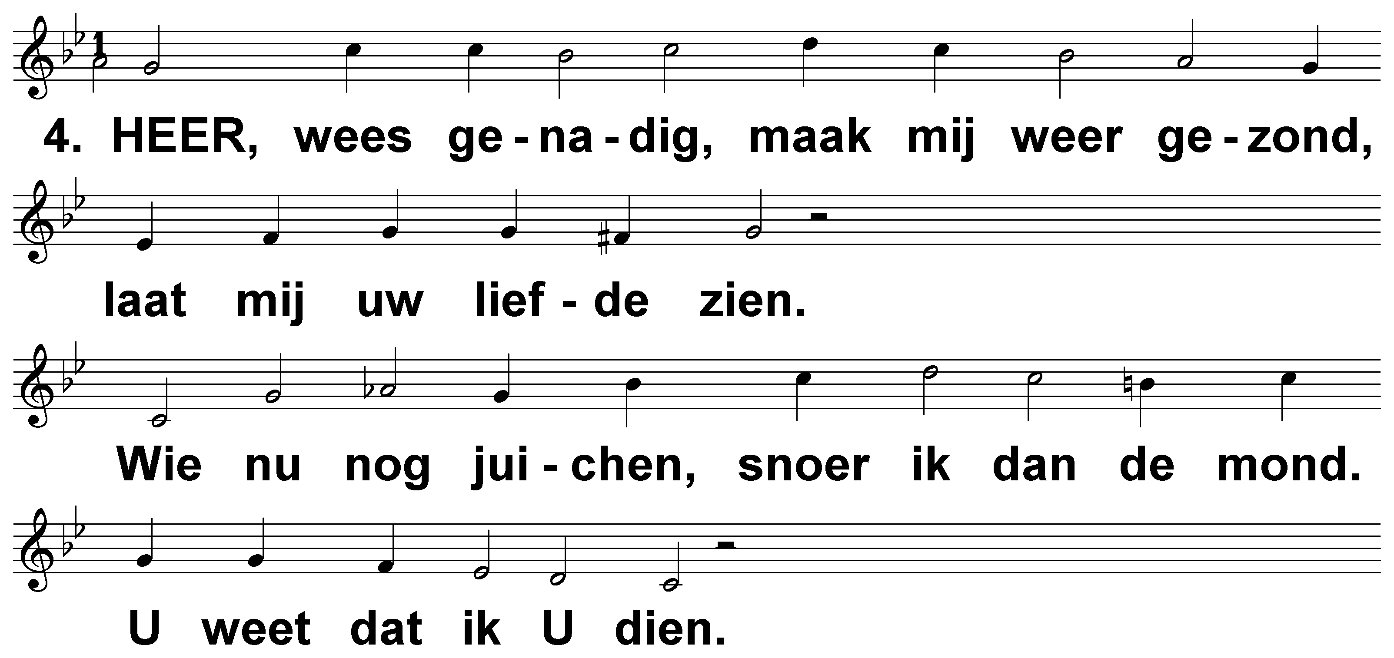
Psalm 41 (DNP) t. A.J. Molenaar; m. Genève 1551

Slide 8
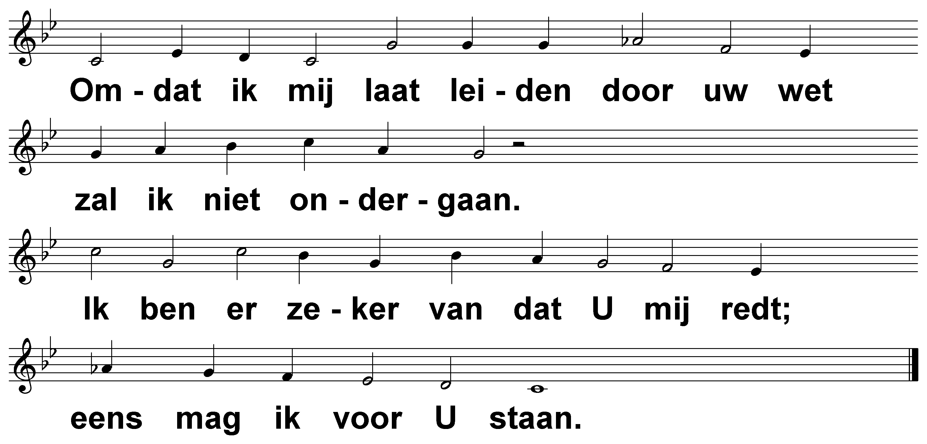
Psalm 41 (DNP) t. A.J. Molenaar; m. Genève 1551

Slide 9
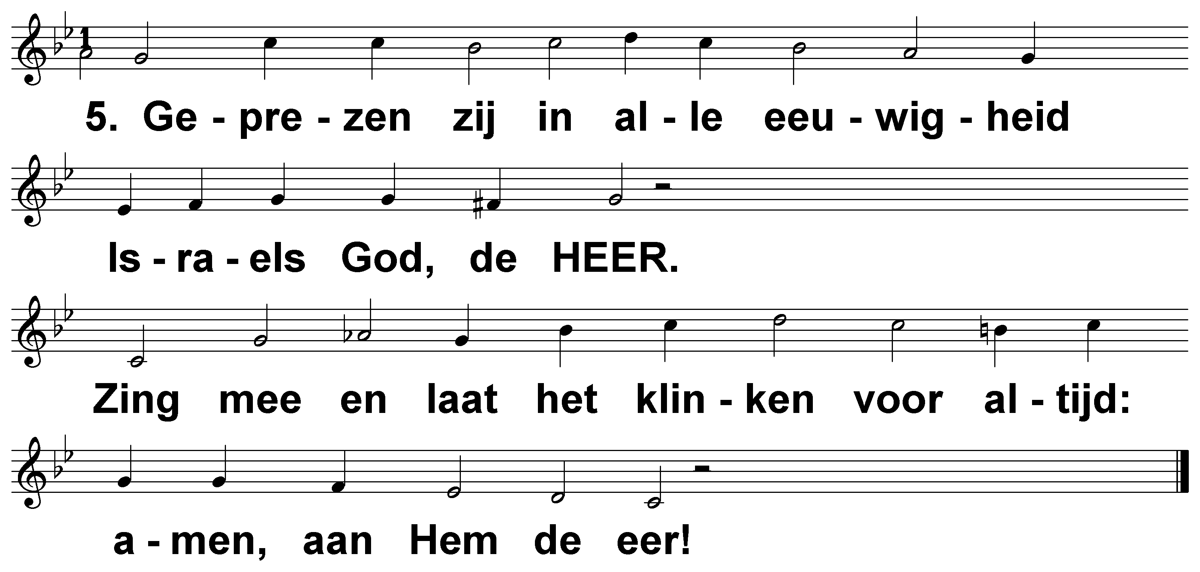
Psalm 41 (DNP) t. A.J. Molenaar; m. Genève 1551

